Slide 1
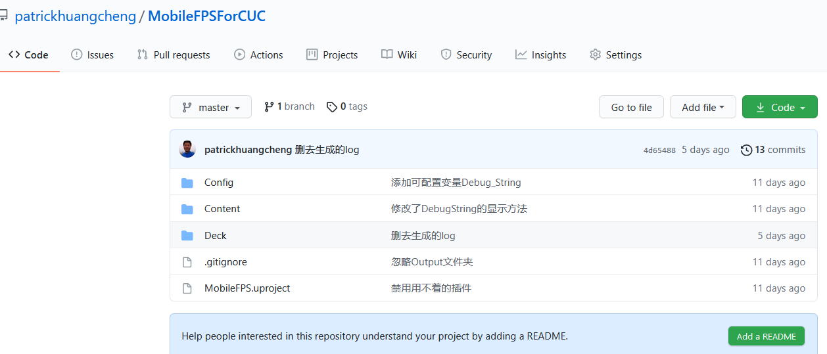
MobileFPSForCUC 4.25.4的官方版引擎
这个是ue4的项目 我们用4.25.4的官方版引擎
https://github.com/patrickhuangcheng/MobileFPSForCUC
随后的安装文件，可以在这个百度盘里找到
链接：https://pan.baidu.com/s/1PjDusf6Cw8S3apsDzJKbNw
提取码：8jiy

Slide 2

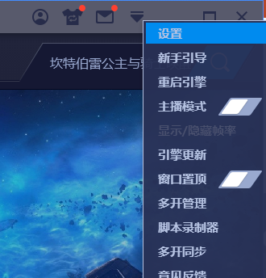
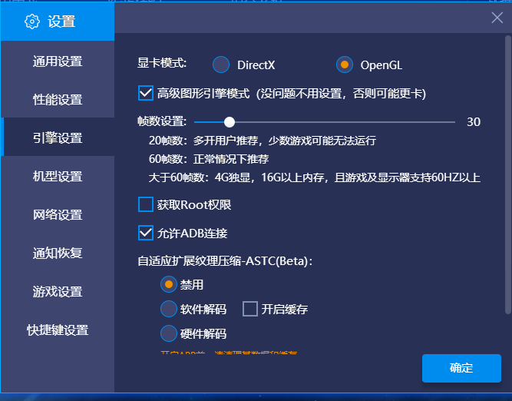
蓝叠开发者版 开启开发者模式
https://www.bluestacks.cn/
高级图形引擎模式
允许ADB连接
ADB命令 ：adb devices 确认
开启CPU的特性：虚拟化支持，不同主板不同技术术语
支持Intel CPU的主板： Intel Virtualization Technology （VT）
支持AMD CPU的主板：Secure Virtual Machine （SVM）

Slide 3
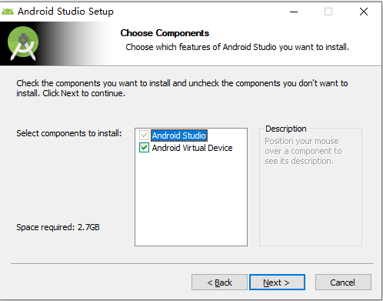
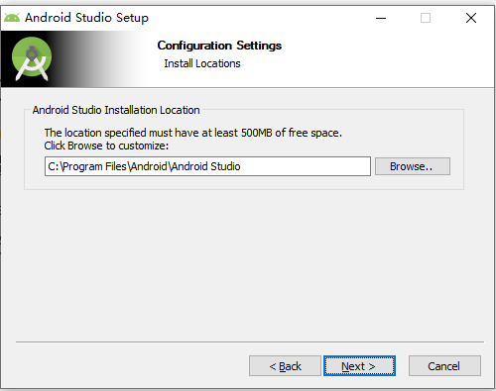
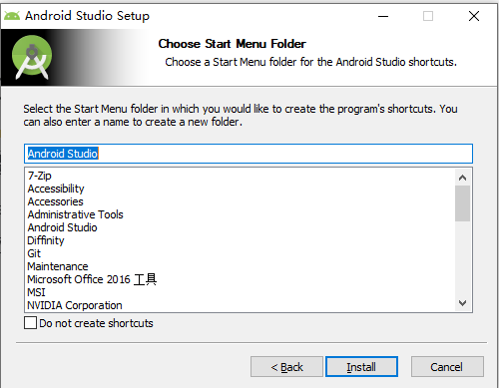
Android Studio安装
默认选项安装
Android Studio安装目录是
C:\Program Files\Android\Android Studio

Slide 4
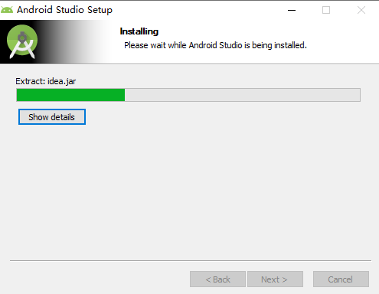
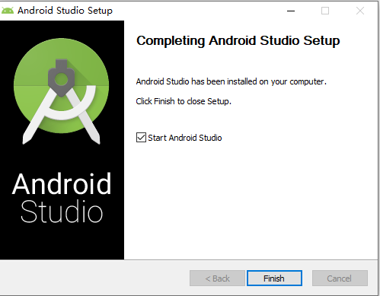
Android Studio完成安装
安装完成后，准备初始化Android Studio 安装并下载 Android SDK 和 NDK
安装目录 C:\Program Files\Android\Android Studio
Jre目录 C:\Program Files\Android\Android Studio\jre
SDK目录 C:\Users\[UserName]\AppData\Local\Android\Sdk
NDK目录 C:\Users\[UserName]\AppData\Local\Android\Sdk \ndk

Slide 5
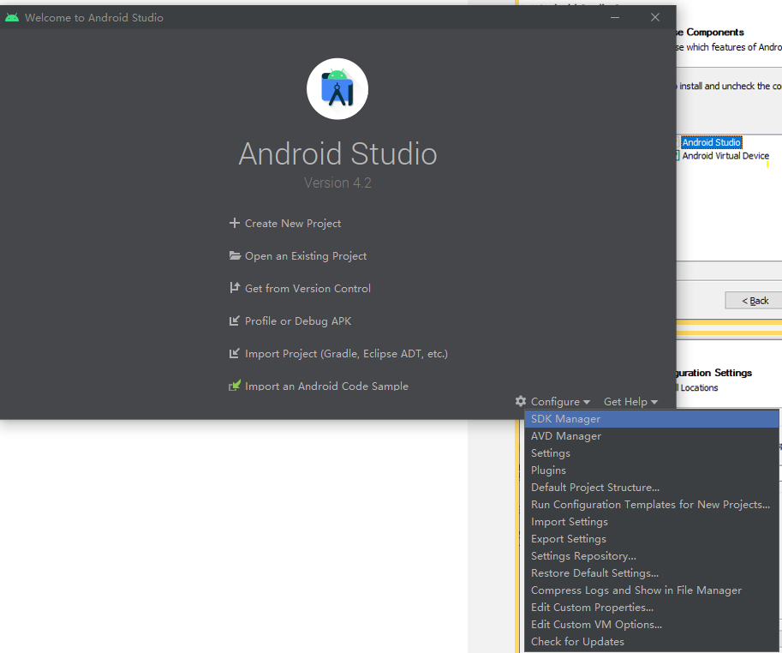
Android Studio初始化
设定SDK：Configure -> SDK Manager

Slide 6
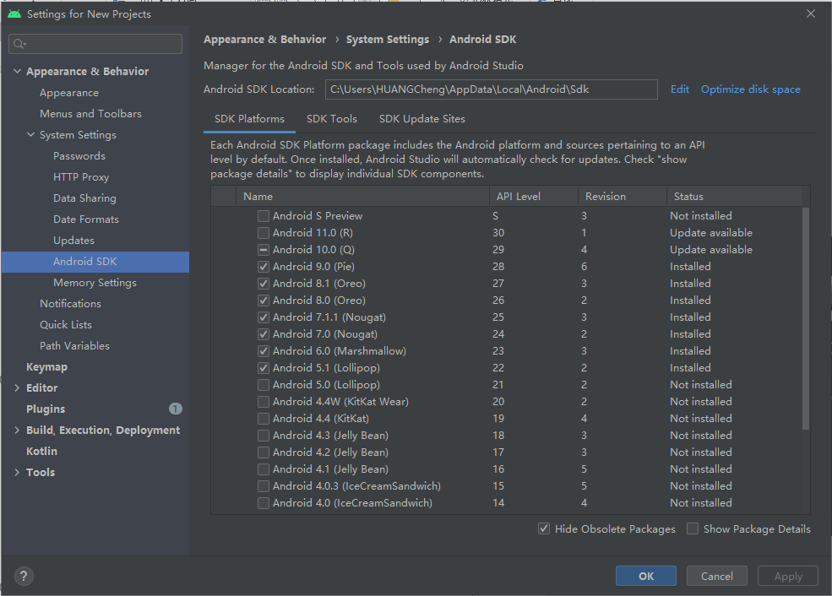
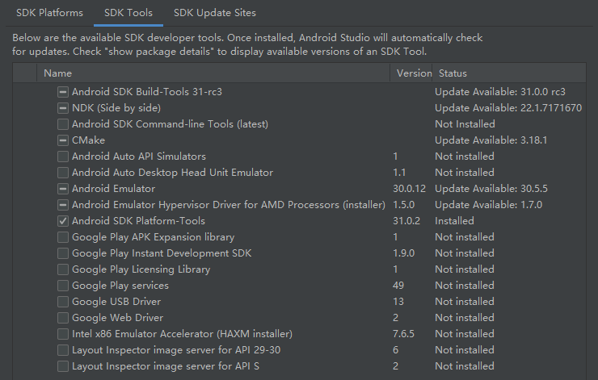
SDK Manager 初始化
Appearance & Behavior -> System Settings -> Android SDK ->
SDK Platforms
Android 5.1 – 10.0
SDK Tools
Android SDK Build Tool
NDK
Cmake
Android SDK Platform-Tools

Slide 7
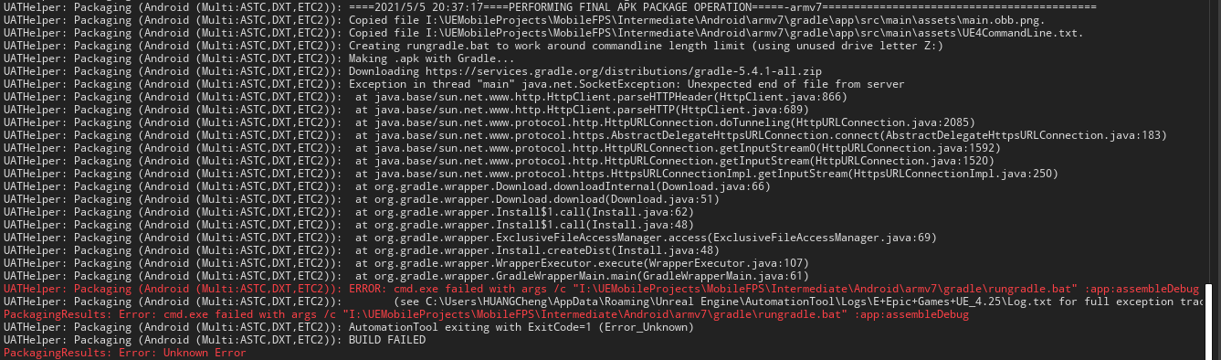
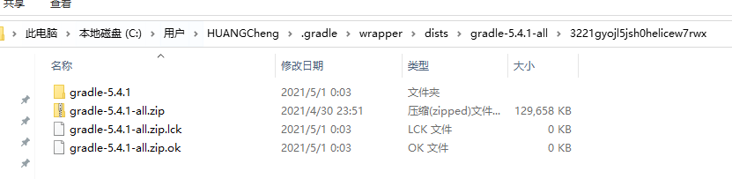
手动下载并部署Gradle
手动下载gradle
https://downloads.gradle-dn.com/distributions/gradle-5.4.1-all.zip

